Slide 1
Další vzdělávání na SZŠ a VOŠZ Mladá Boleslav
Zapojení do projektu UNIV 2 KRAJE
Ladislava Ulrychová, Lucie Kopalová

Slide 2
Představení školy
více jak 60 let připravuje zdravotnické pracovníky
(zdravotní sestry, všeobecné sestry, dětské sestry, zdravotnické asistenty, ošetřovatele)
Příspěvková organizace sdružuje 3 součásti: školu, DM a jídelnu
Největším sociálním partnerem je Oblastní nemocnice MB. a zařízení sociální péče v regionu MB.

Slide 3
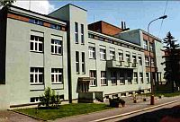
Představení školy
Ve šk.roce 2011/12 studuje na škole:
  211 žáků denního studia
  33 studentů dálkového studia
  87 studentů VOS
  Zaměstnáno je ve škole:
  29 pedag.pracovníků a 14 provozních pracovníků

Slide 4
Sekundární vzdělávání
Spektrum oborů v současné době
Maturitní obory:
  Zdravotnický asistent
  Sociální činnost
Učební obor
  Ošetřovatel
VOS
  Diplomovaná všeobecná sestra

Slide 5
Další vzdělávání – kvalifikační kurzy
3 roky zkušeností s doplňkovou činností – pořádání kvalifikačních kurzů:
Všeobecný sanitář
Řidič sanitních vozů a přepravu raněných
Sociální pracovník v přímé obslužné péči
Základní norma zdravotnických znalostí pro ped. prac.
Zdravotník zotavovacích akcí
Kurzy jsou akreditovány na 3 roky na MZ, MPSV, MŠMT

Slide 6
Profesní příprava pro zdravotníky (nelékaře)
Je striktně dána zákonem č. 96/2004 Sb. o nelékařských zdravotnických povoláních
Vykonávat zdravotnickou profesi může jen ten, kdo splňuje odborné požadavky legislativně stanovené kvalifikačním studiem
Nabídka zdravotnických oborů se snížila, nebo se posouvá ze SŠ na VŠ (dětská sestra, rehabilitační pracovník)

Slide 7
Specifikum zdravotnických škol
K doplňkové činnosti nemůžeme využít možnosti autorizované osoby vázané na Národní soustavu kvalifikací
Vzdělávání zdravotníků – nelékařů se řídí zákonem 96/2004 Sb., což je pro nás limitující, VP dalšího vzdělávání akredituje MZd
V oblasti sociální se řídí zákonem č.108/2006, o sociálních službách, vzdělávací kurzy akredituje MPSV

Slide 8
Proč jsme se zapojili do UNIV2KRAJE
Počáteční zkušenosti s pořádáním kurzů sanitář, soc. pracovník, řidič sanitních vozů, kurzů první pomoci
Zkušenosti se vzděláváním dospělých v dálkovém studiu
Jiná motivace ke vzdělávání u dospělých než u žáků
Dospělí mají zájem a nadšení ze získávání nových poznatků a dovedností, aktivní přístup ke studiu a zapojování se do činností svými zkušenostmi
Bezproblémová kázeň
Dělný kolektiv odborných učitelek

Slide 9
Naše začátky v projektu UNIV2KRAJE
Úvodní motivační schůzka se všemi pedagogy
Vytvoření pracovního týmu výhradně z odborných učitelek (11)
Stanovení vedoucích týmu – mentor, metodik
Hledání vhodných témat zaměření VP – nejtěžší
Snaha po uplatnitelnosti absolventů VP ve zdravotní či sociální oblasti
Proces zpracování modulů, připomínkování, úprav, schválení

Slide 10
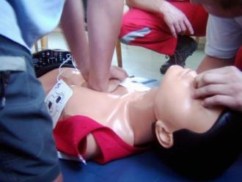
Pilotáž prvního VP v rámci projektu UNIV2KRAJE
Název :
První pomoc pro laickou i odbornou veřejnost
Vedoucí týmu Bc. Hana Höferová
Počet hodin 120
Výuku zajišťovaly 4 odb. učitelky
Termín 4.1.-22.2.2011
Výuka probíhala 2 dny v týdnu
Výstup: člen první pomoci
Počet studujících 10

Slide 11
Organizace vlastní pilotáže
Zajištění účastníků kurzu
Výběr lektorů
Sestavení rozvrhu
Kontakty s uchazeči
Vlastní výuka
Vyhodnocení, předání osvědčení

Slide 12

Klady získané pilotáží
Zkušenosti s modulovou výukou
Práce se šablonou
Zpětná vazba v rámci připomínkování
Souběh tvorby VP kurzu s tvorbou ŠVP
Motivační školení pedagogů
Finanční ohodnocení pedag. za tvorbu VP a za výuku
Spokojenost účastníků kurzu
Částečné zviditelnění školy
Částečná úhrada provoz. nákladů z projektu zřizovateli
Nízký rozpočet nákladů na učební pomůcky

Slide 13

Zápory, připomínky
Chybí slibovaná mediální podpora celému projektu, potažmo jednotlivým subjektům zapojeným do projektu
Naše představa o zájmu uchazečů o zařazení do kurzu se nepotvrdila, přestože byl kurz zdarma. Stěží jsme dali dohromady 10 účastníků.

Slide 14
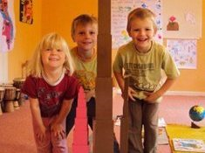
Současnost v projektování
2.vlna VP – připomínkové řízení proběhlo, program zpracován do definitivní verze
název VP: chůva
určen pro péči o děti do 6 let v domácím prostředí

Slide 15
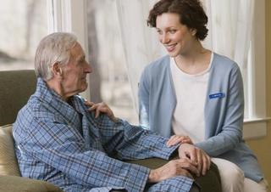
Současnost v projektování
3. vlna tvorby VP
Název VP: pečovatel
Určen osobám pečujícím o seniory v domácnosti

Slide 16
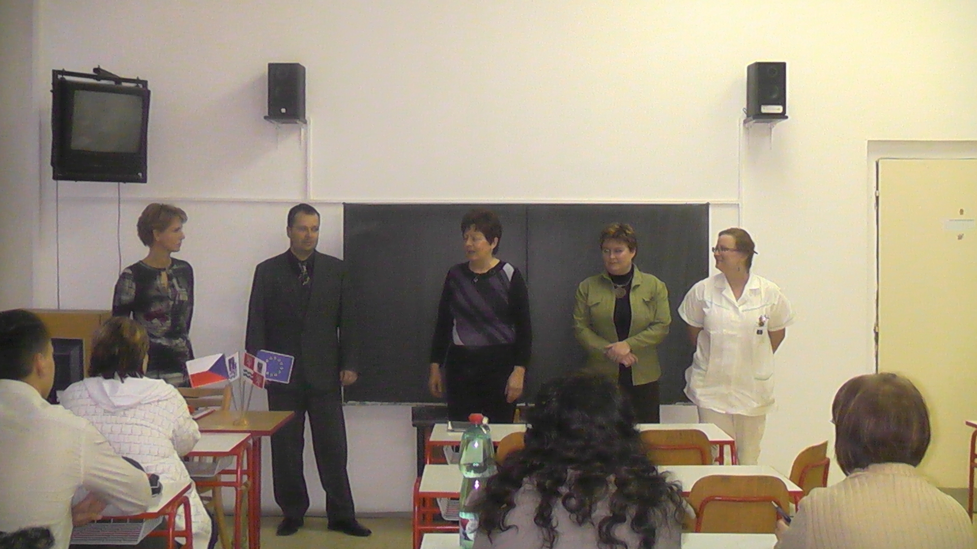

Slide 17
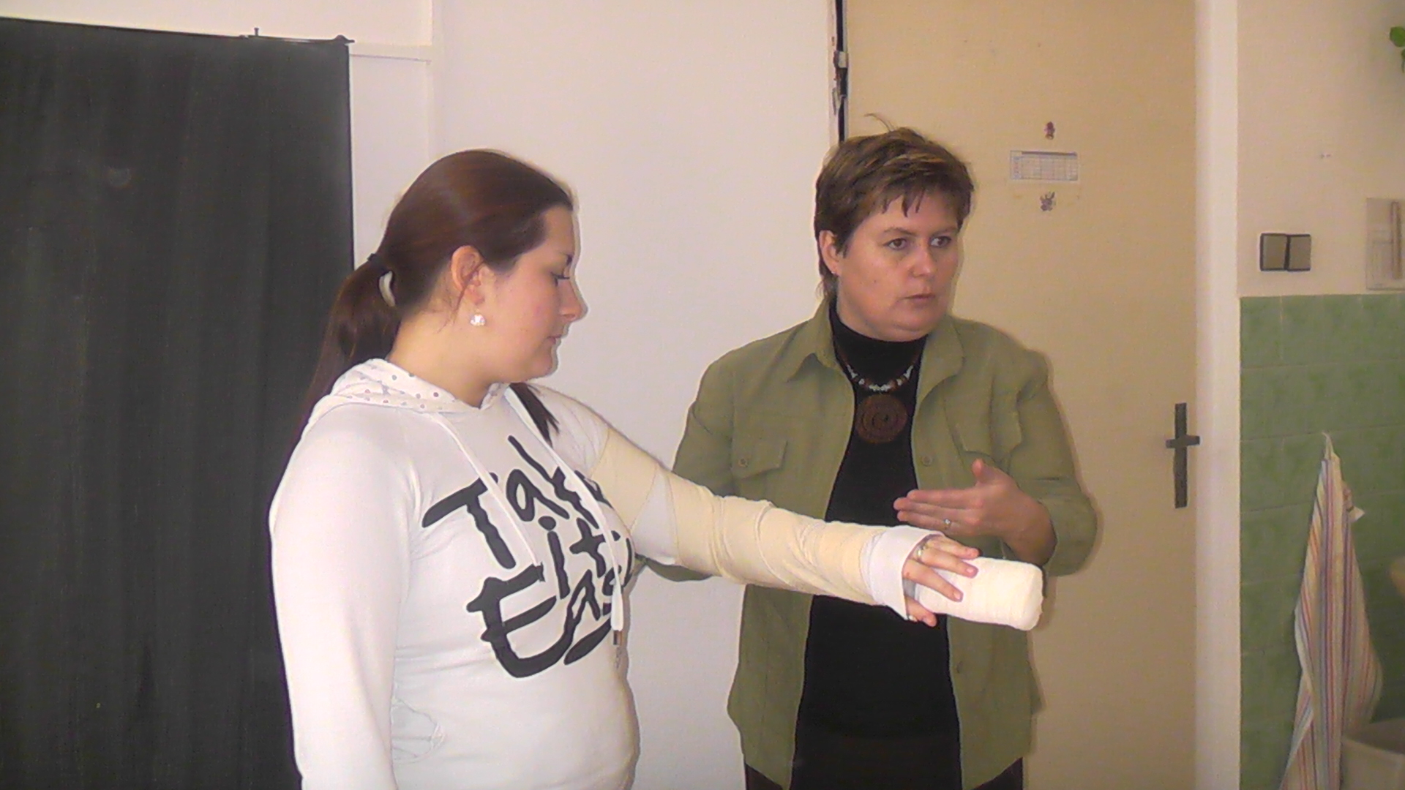

Slide 18
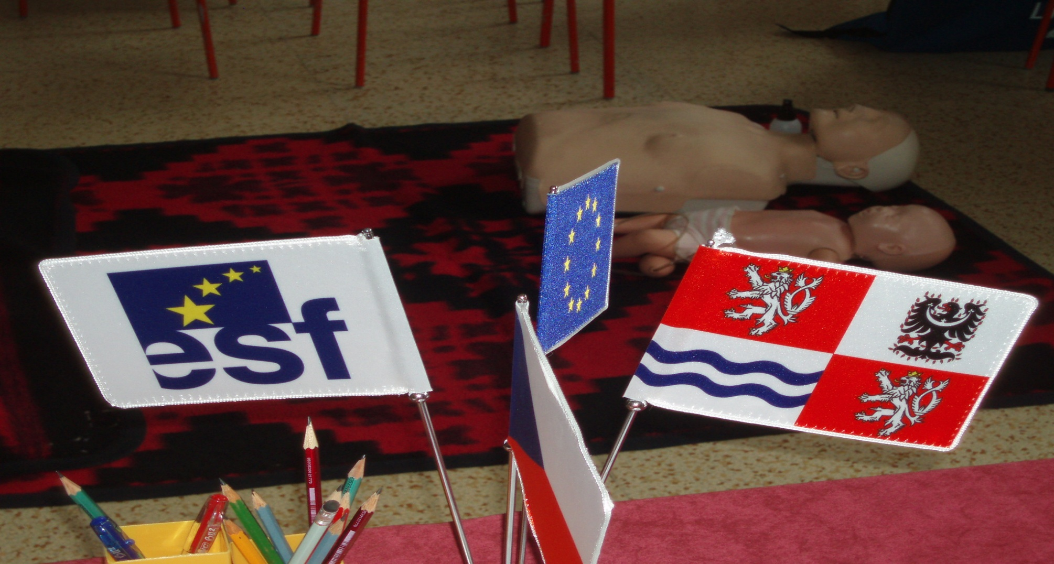

Slide 19
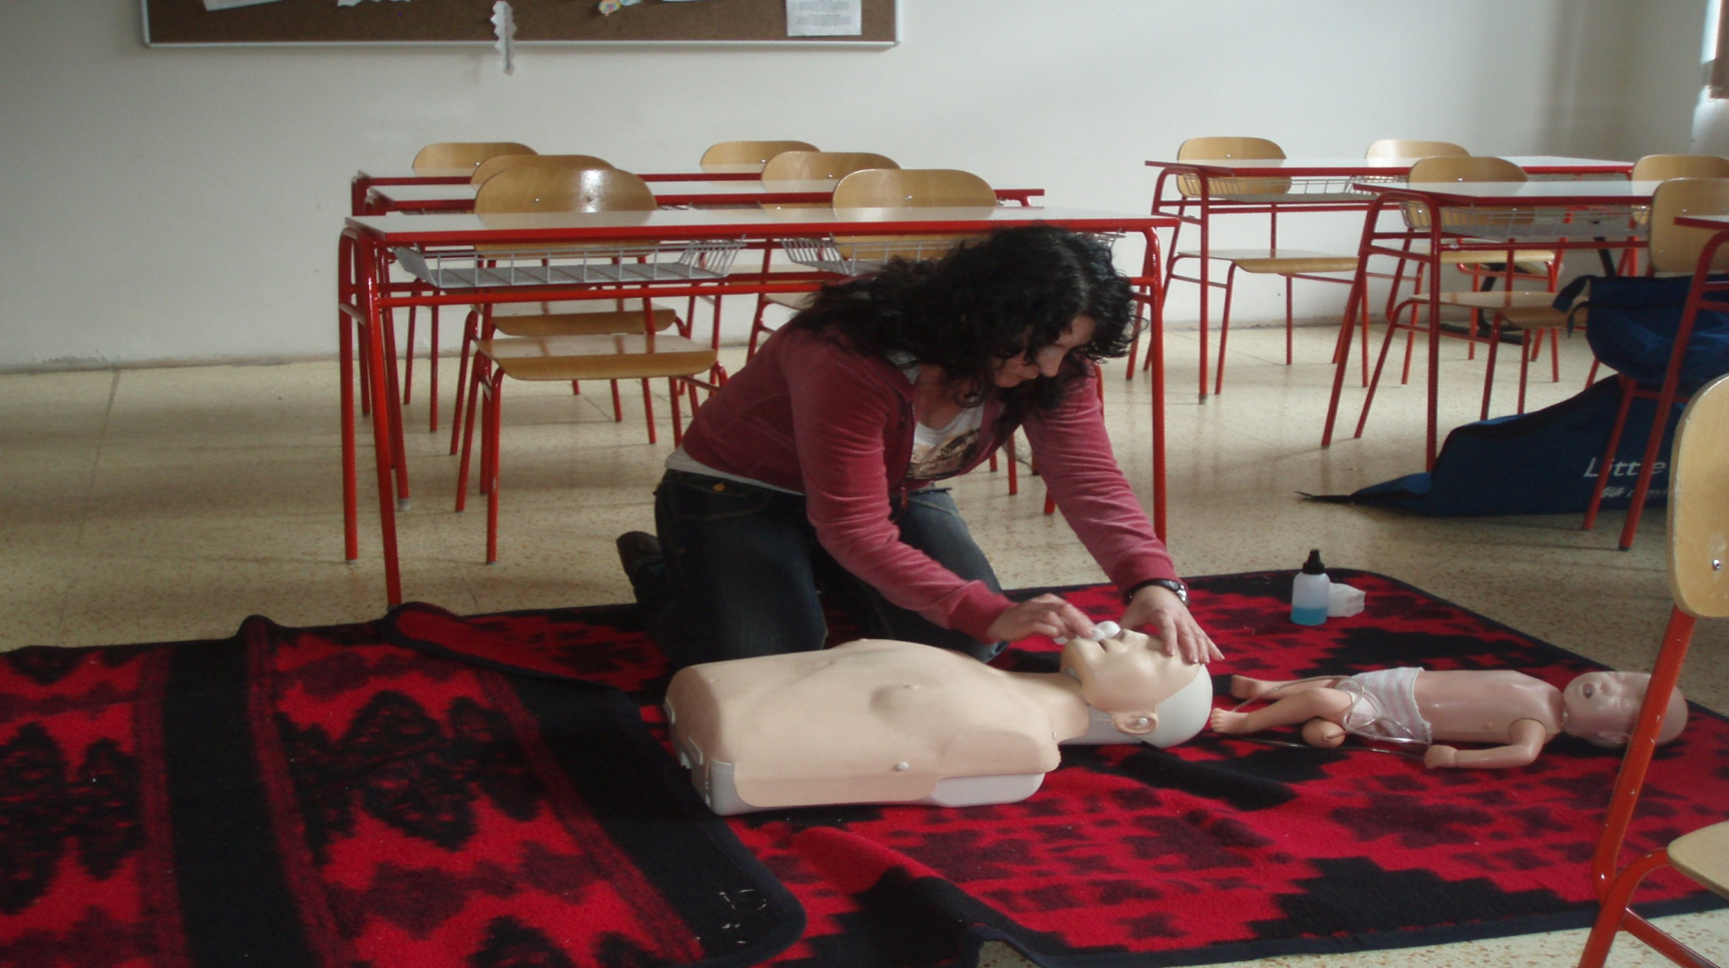

Slide 20
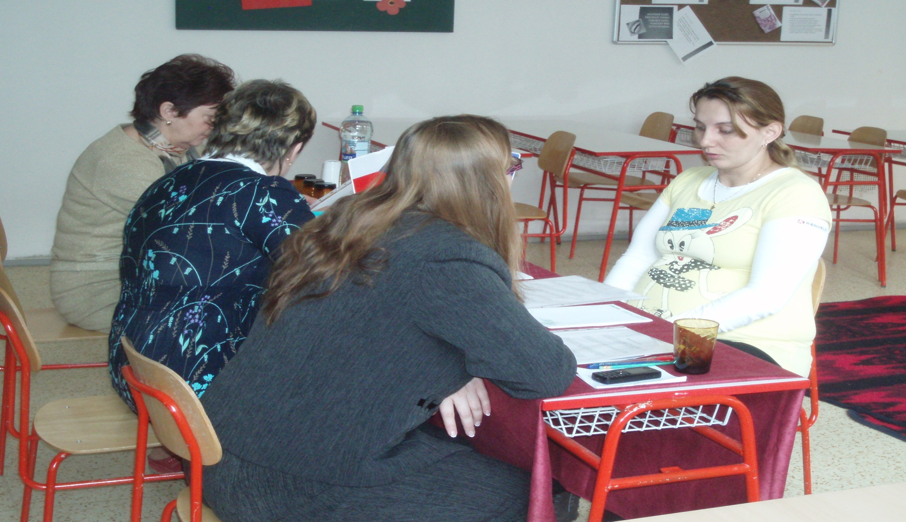

Slide 21
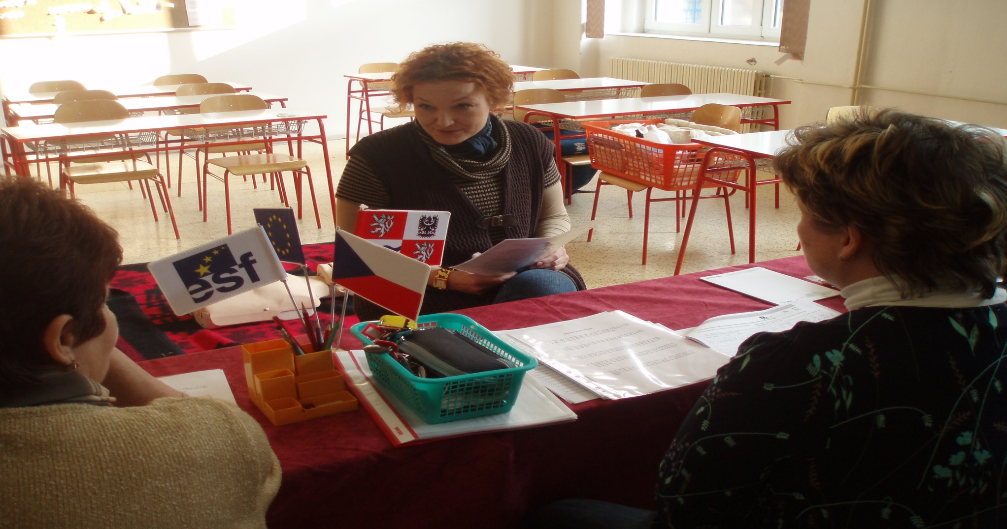

Slide 22
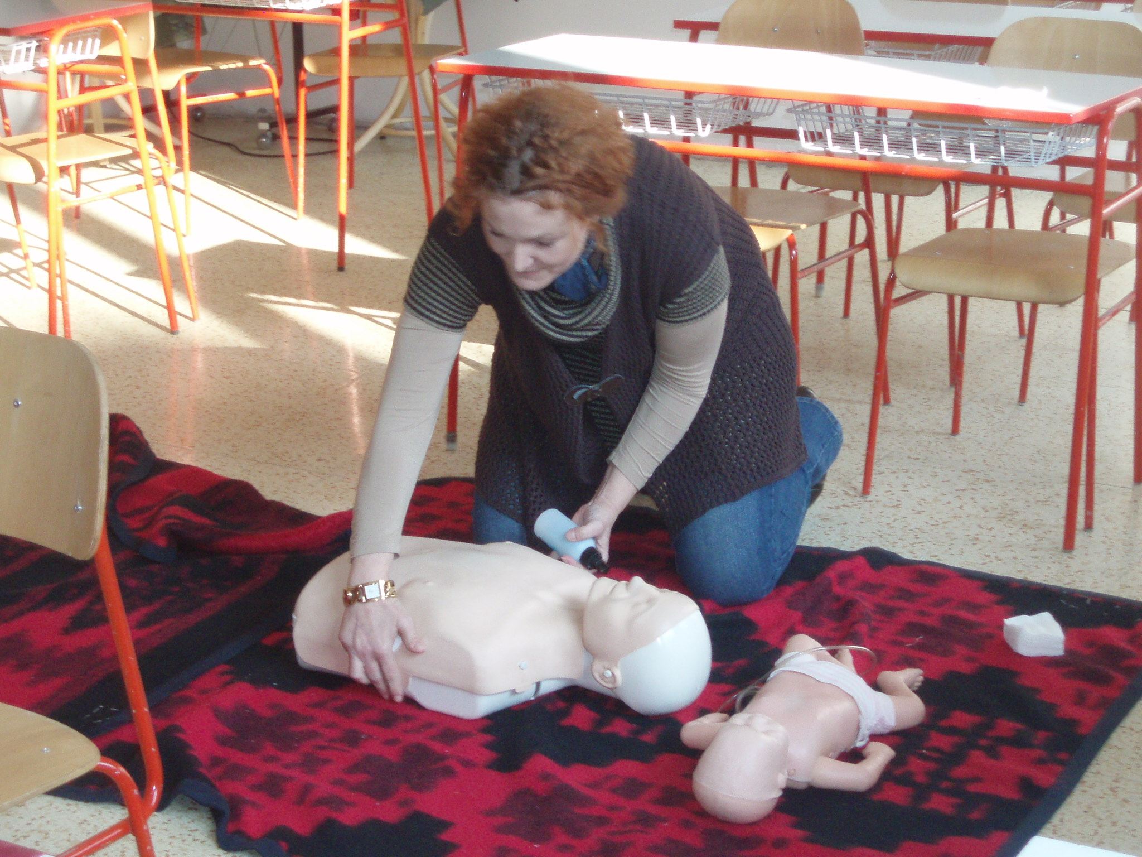

Slide 23
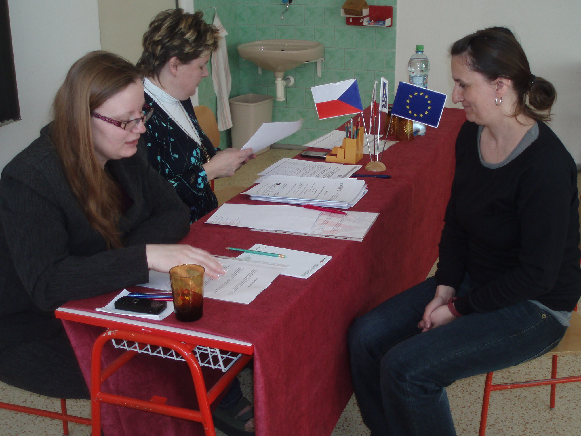

Slide 24
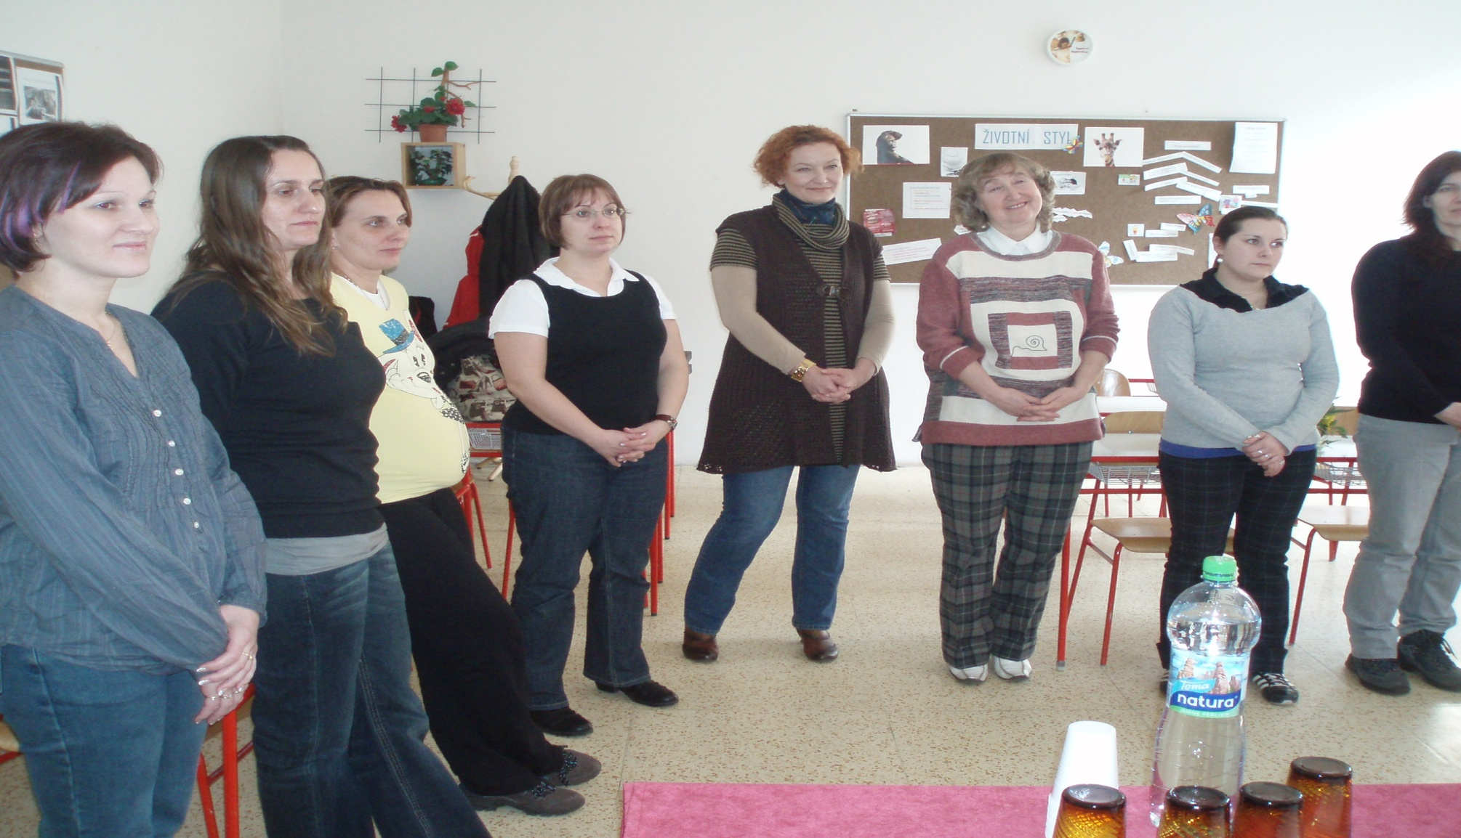

Slide 25

Děkuji za pozornost

